Slide 1
인터넷 리뷰를 이용한 게임 추천 시스템
Sour Grape
작성자 | 김종현 황영웅

Slide 2
목차
01 시스템 주요기능
02 주요기능
유저인터페이스 및
시퀀스 다이어그램
03 데이터베이스 설계
04 Q&A

Slide 3
시스템 주요 기능

Slide 4
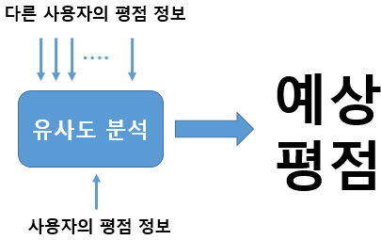
시스템 주요 기능
▶ 게임 예상 평점 분석

Slide 5
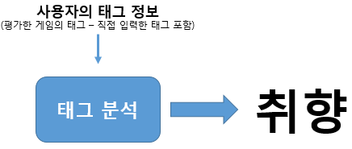
시스템 주요 기능
▶ 게임 개인 취향 분석

Slide 6
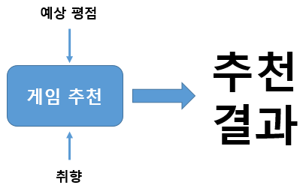
시스템 주요 기능
▶ 게임 추천

Slide 7
주요기능 유저 인터페이스 및 시퀀스 다이어그램

Slide 8
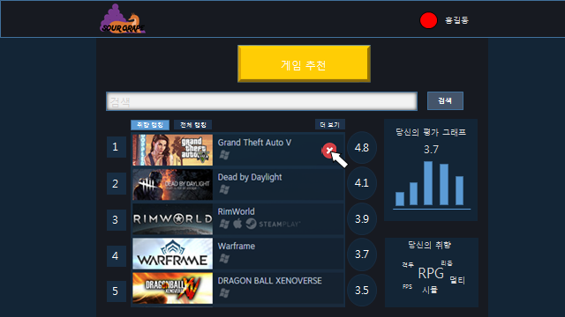
유저 인터페이스 및 시퀀스 다이어그램

Slide 9
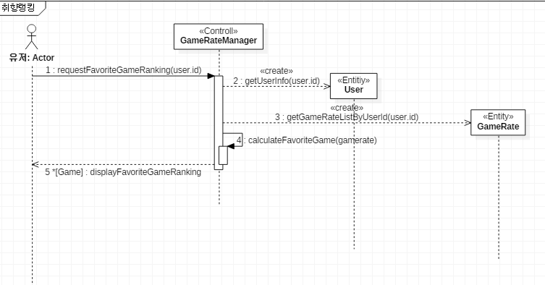
유저 인터페이스 및 시퀀스 다이어그램

Slide 10
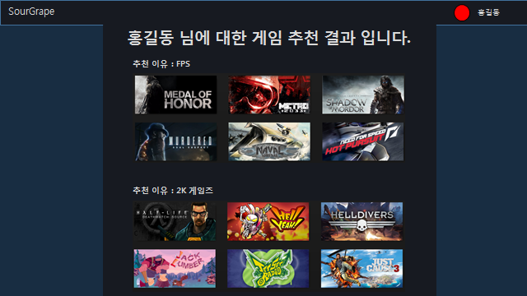
유저 인터페이스 및 시퀀스 다이어그램

Slide 11
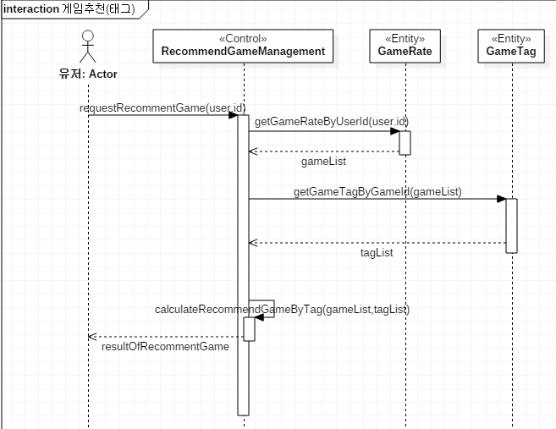
유저 인터페이스 및 시퀀스 다이어그램

Slide 12
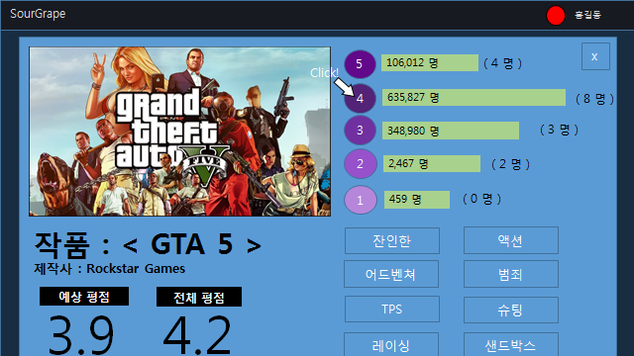
유저 인터페이스 및 시퀀스 다이어그램

Slide 13
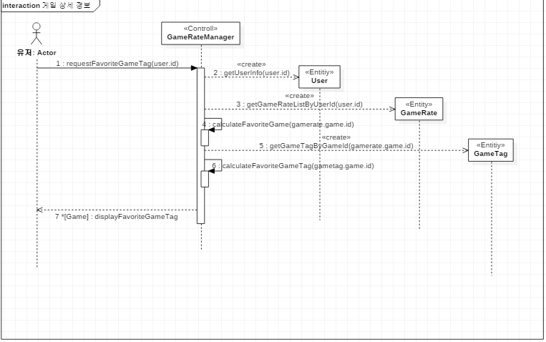
유저 인터페이스 및 시퀀스 다이어그램

Slide 14
데이터베이스 설계

Slide 15
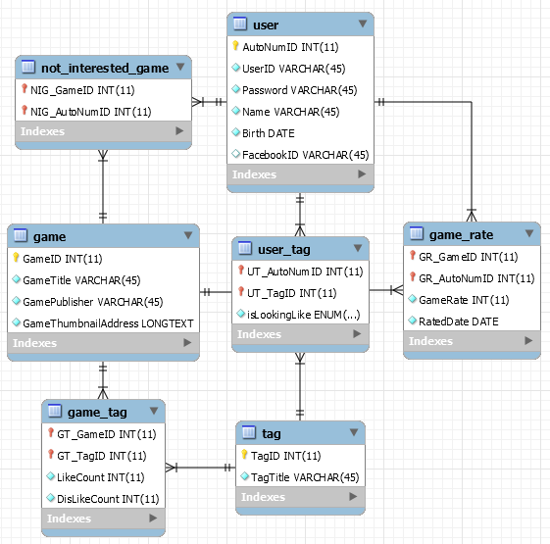
데이터베이스

Slide 16
Q&A

